Slide 1

…
Java
…
Ternary operatör (üçlü operatör)
Math class & methods

Slide 2

Java Ternary Operator
if / else deyimi yerine kullanılabilecek bir seçenek de ? üçlü operatörüdür.
Üçlü (ternary) operatör denmesinin nedeni doğal olarak üç tane operand ile işlem görmesidir.
? operatörü ile kontrol yapısının yazılış biçimi aşağıdaki gibidir:
İfade1 ? İfade2:İfade3;
? operatörü ile oluşturulan yukardaki kalıp,
if(ifade1)
ifade2 else
ifade3;
yapısına denktir.

Slide 3
Java Ternary Operator
Örneğin:
z = (x > y) ? x : y;
Burada x > y ise z'ye x atanır, aksi durumda y atanır.
if (x > y)
z = x;
else
z = y;
yerine yukarıdaki koşullu atamayı kullanmak daha uygundur.

Slide 4
Math class - Metodları
Method | Description
Math.abs(a) | x değişkeninin mutlak değeri (Absolute) a=-1 => 1
Math.max(a, b) | 2 değerden büyük olanı verir . a=3, b=5 => 5
Math.min(a, b) | 2 değerden küçük olanı verir. a=4, b=-1 => -1
Math.round(a) | Tek parametre alır(float) ve yakın olan tam sayıya döner. Math.round(2.4) => 2 Math.round(2.6) => 3
Math.sqrt(a) | Karekök almaya yarar. İşlem sonucunu double tipinde döndürür.
Math.pow(a, b) | x in y ninci kuvveti
Math.ceil(a) | x değişkenini bir üst tam sayıya dönüştürür. Math.ceil(8.3) = 9 gibi.
Math.floor(a) | Tek parametre alır(double) ve bir küçük tam sayıya yuvarlar.Math.floor(2.6) => 2.0
Math.random() | Parametre almaz ve 0.0 ile 1.0 arasında double bir değer döner.

Slide 5
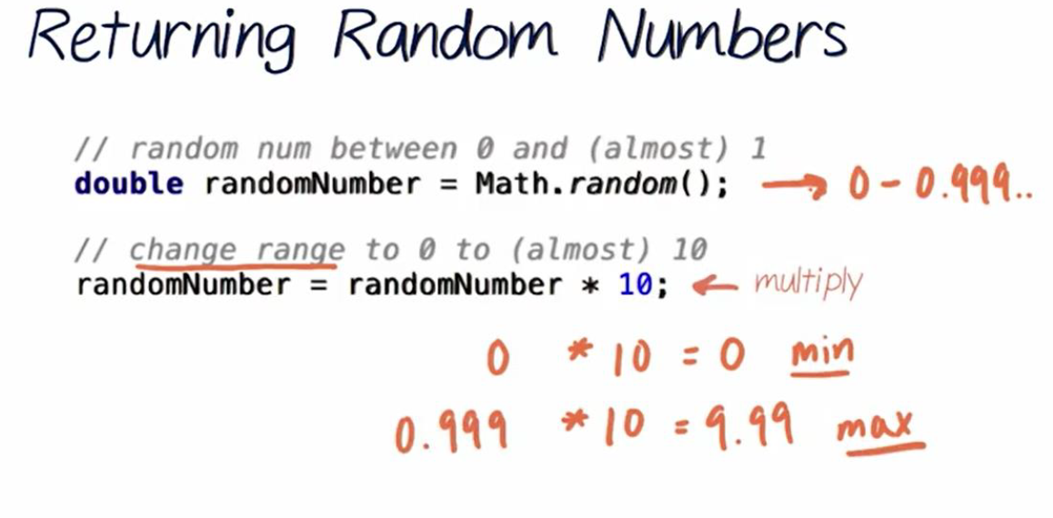
Math class - Random

Slide 6
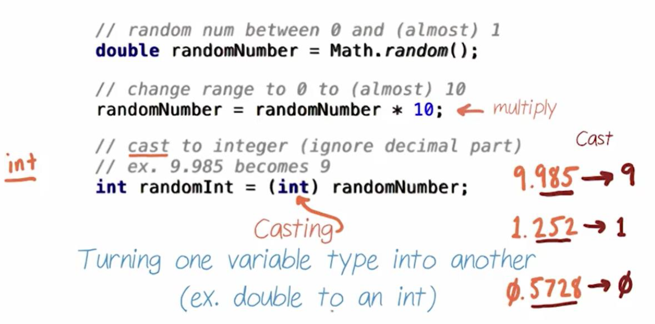
Math class - Random

Slide 7
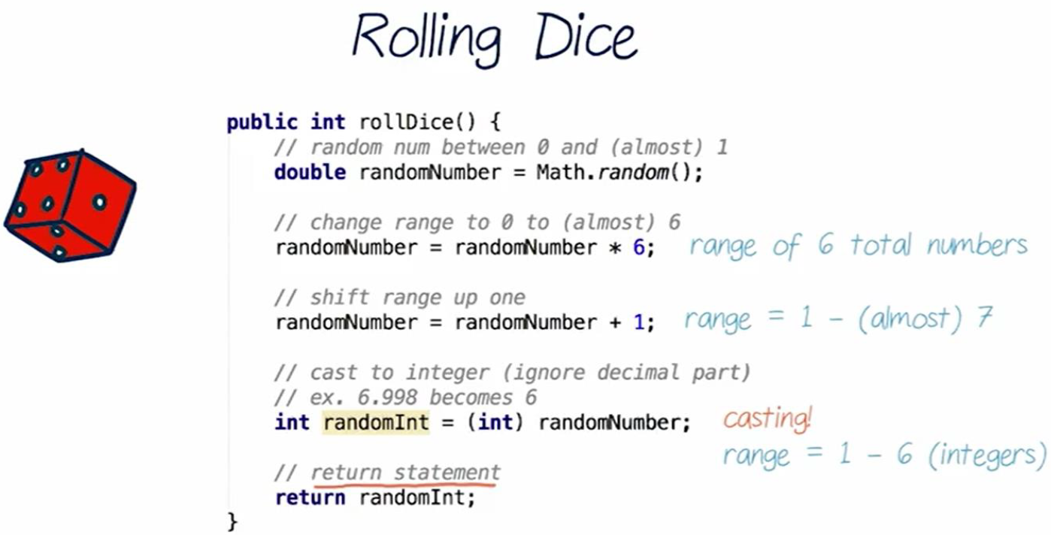
Math class - Random

Slide 8
Math class - Random
(Math.random() * ((max - min) + 1)) + min

